Slide 1
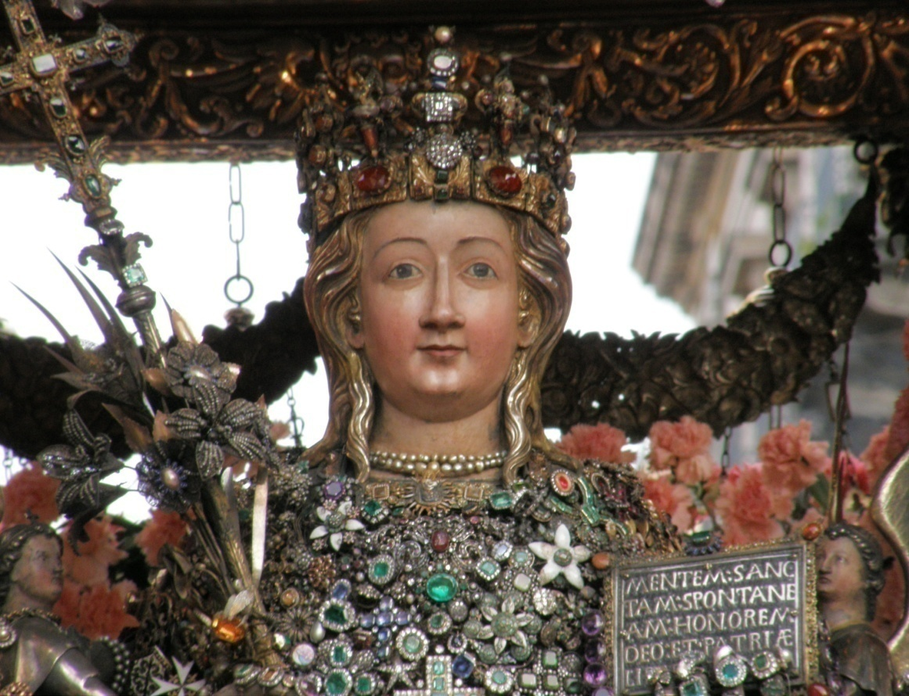
SPECIALE SANT’AGATA
Gli “Atti”
Il culto
Il velo
La tavoletta
L’esilio
Federico II
Santi e Papi
La storia
separata
dalla leggenda
Arcidiocesi di Catania
Ufficio per la Pastorale

Slide 2
- Alcuni giorni dopo - 5 febbraio dell’anno 251
Quinziano, ordina che venga riportata in tribunale, per tentare ancora una volta di convincerla a rinunciare alla sua fede cristiana.
Agata rispose: “Io confesso Cristo con le labbra, e non smetto mai di invocarlo con il cuore”.
Così, avendo rinunciato ad accogliere la religione imperiale, Agata, viene condannata a morire bruciata lo stesso giorno, 5 febbraio.

